Slide 1
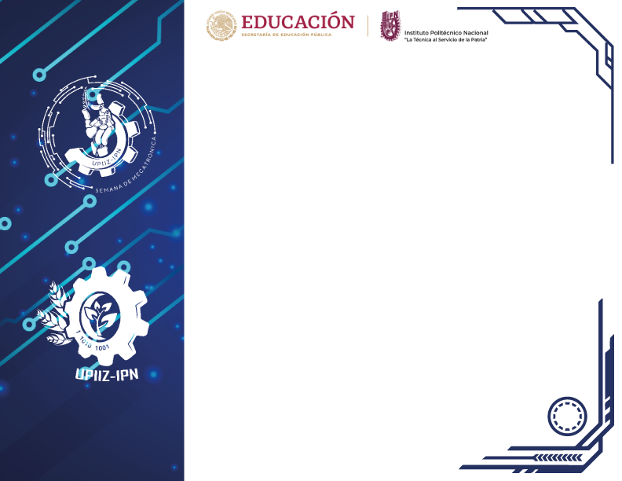
EL INSTITUTO POLITÉCNICO NACIONAL
A través de la Unidad Profesional Interdisciplinaria de Ingeniería Zacatecas
Otorga la presente
CONSTANCIA
a
Edith Rivera Calderón
Por su participación en la ponencia
“Markovito: Robot de Servicio”
Con una duración de 1 Hora en el marco de la Séptima Semana de Mecatrónica, en las instalaciones de esta Unidad Académica
Durante los días 10 al 14 de noviembre de 2025
CUR:DFIE/25/E7/193EA/4/E/P/63/101125-141125
“La Técnica al Servicio de la Patria”
M. en C. Roberto Oswaldo Cruz Leija
DIRECTOR DE UPIIZ

